Slide 1
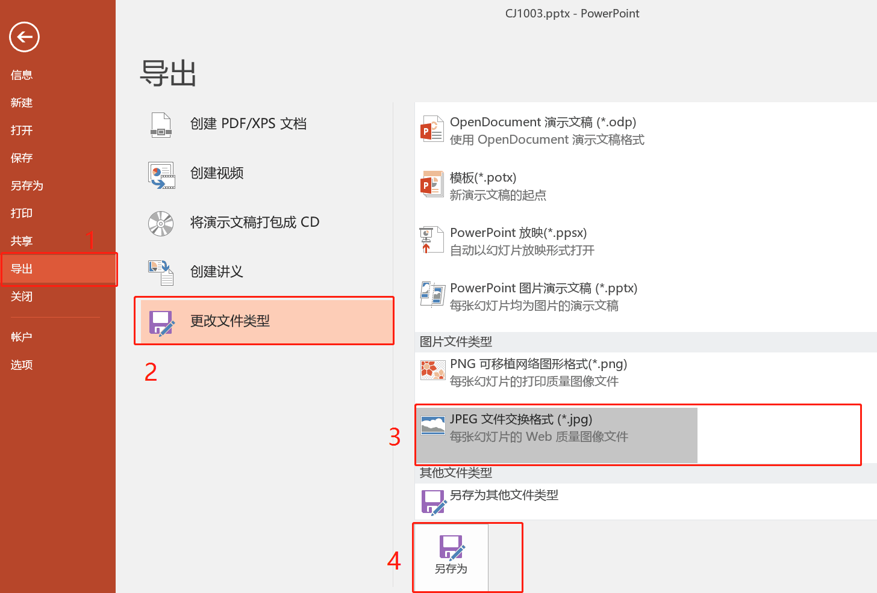
温馨提示：制作完PPT后导出图片方法：
在PPT里点击菜单 文件 导出 更改文件类型 选择图片文件类型为：JPEG文件交换格式（*.jpg） 点击下方另存为即可。

